Slide 1
Ethische Probleme
Fälschung und Desinformation
Deepfakes: Erstellung von realistisch aussehenden gefälschten Bildern und Videos.
Desinformation und Fake News: Verbreitung falscher Informationen durch manipulierte Bilder.
Privatsphäre
Erstellung von Bildern ohne Zustimmung: Generierung von Bildern, die reale Personen darstellen, ohne deren Einwilligung.
Missbrauch von Überwachungsdaten: Nutzung von generativen Modellen zur Erstellung von Bildern basierend auf Überwachungsdaten.
Bias und Fairness
Verstärkung von Vorurteilen: Generative Modelle können bestehende gesellschaftliche Vorurteile und Stereotype verstärken.
Ungleichheit in den Trainingsdaten: Bedeutung diverser und ausgewogener Trainingsdaten.

Slide 2
Rechtliche Implikationen: Persönlichkeitsrechte
Recht am eigenen Bild Das Recht am eigenen Bild schützt Personen vor der unautorisierten Nutzung und Verbreitung ihres Bildes. Generative Modelle könnten Bilder von Personen erstellen oder verändern, was ohne deren Zustimmung rechtliche Konsequenzen haben könnte.
Datenschutz und DSGVO Die Europäische Datenschutz-Grundverordnung (DSGVO) stellt strenge Anforderungen an die Verarbeitung personenbezogener Daten. Wenn generative Modelle personenbezogene Daten verwenden, müssen diese Anforderungen erfüllt werden.
Deepfakes und Rufschädigung Die Erstellung von Deepfakes kann zu Verleumdung, Rufschädigung und anderen rechtlichen Problemen führen. https://www.golem.de/news/deep-fakes-hello-adele-bist-du-s-wirklich-1911-145136-4.html https://www.stern.de/digital/online/jay-z-kaempft-gegen-fake-songs---und-zeigt-ein-ganz-grundsaetzliches-problem-9269760.html

Slide 3
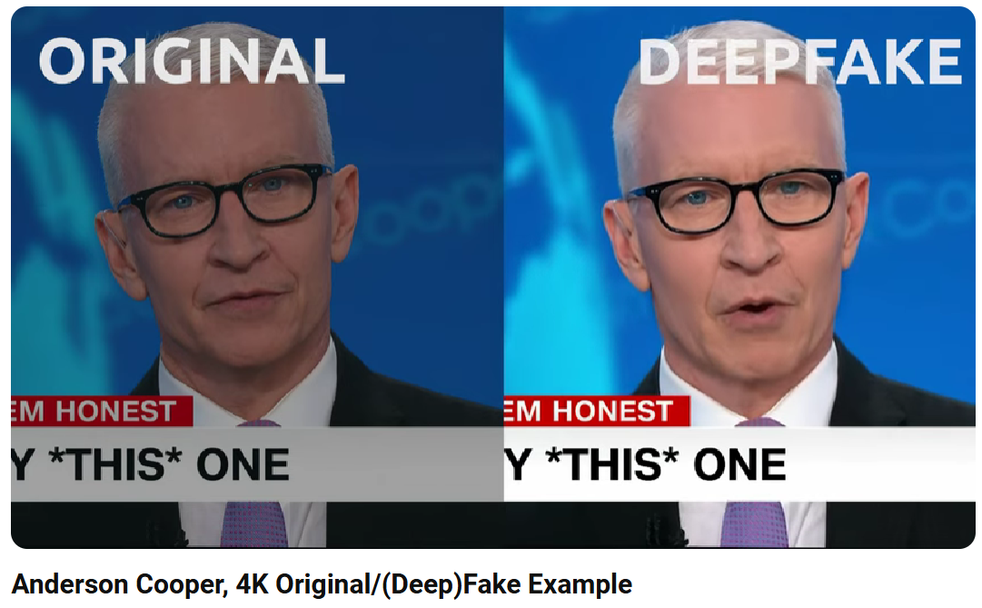
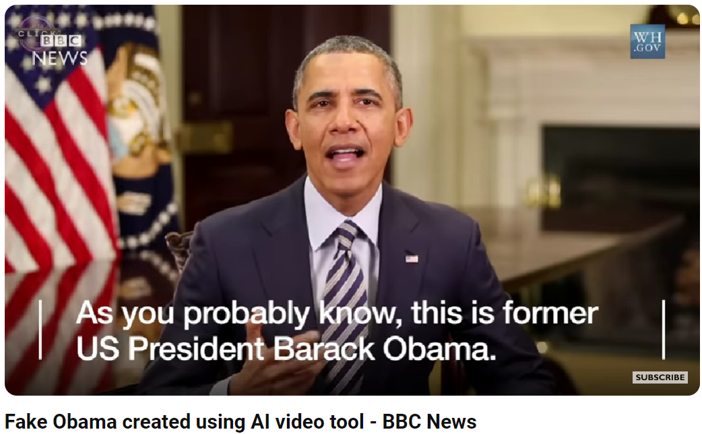

Ethische Aspekte – Gefälschte Videos (Deep Fakes)
https://www.youtube.com/watch?v=3wVpVH0Wa6E
https://www.youtube.com/watch?v=AmUC4m6w1wo
https://www.youtube.com/watch?v=iEikjzZO2N8

Slide 4
Lösungsansätze und Empfehlungen
Technische Ansätze Entwicklung von Algorithmen zur Erkennung und Verhinderung von Missbrauch.
Regulatorische Ansätze Gesetzliche Regelungen und Richtlinien zur Nutzung generativer Modelle.
Bildung und Sensibilisierung
Aufklärung der Öffentlichkeit und Schulung von Entwicklern über ethische Aspekte.
Best Practices
Empfehlungen für ethisch verantwortungsbewusste Entwicklung und Nutzung generativer Modelle.
DeepFake Detection Challenge (DFDC) von Facebook und Partnern, die darauf abzielt, Algorithmen zur Erkennung von Deepfakes zu verbessern.
Google Jigsaw's Assembler-Tool, das verschiedene Techniken zur Erkennung von Bildmanipulationen kombiniert.
IBM's AI Fairness 360 Toolkit, ein Open-Source-Toolkit, das Entwicklern hilft, Verzerrungen in ihren Modellen zu erkennen und zu mindern.
Google hat Differential Privacy in seinem Analyse-Tool Google Analytics integriert, um die Privatsphäre der Nutzer zu schützen.

Slide 5
Lösungsansätze und Empfehlungen
Technische Ansätze Entwicklung von Algorithmen zur Erkennung und Verhinderung von Missbrauch.
Regulatorische Ansätze Gesetzliche Regelungen und Richtlinien zur Nutzung generativer Modelle.
Bildung und Sensibilisierung
Aufklärung der Öffentlichkeit und Schulung von Entwicklern über ethische Aspekte.
Best Practices
Empfehlungen für ethisch verantwortungsbewusste Entwicklung und Nutzung generativer Modelle.
Die Europäische Union arbeitet an einer umfassenden Regulierung für Künstliche Intelligenz, die Anforderungen an die Transparenz, Sicherheit und Ethik von KI-Systemen stellt (EU AI Act).
In den USA gibt es Gesetze wie den "Deepfake Report Act", der die Erstellung und Verbreitung von Deepfakes regelt.
Die IEEE hat die "Ethically Aligned Design" Richtlinien veröffentlicht, die Empfehlungen für die ethische Entwicklung und Nutzung von KI-Systemen geben.

Slide 6
Lösungsansätze und Empfehlungen
Technische Ansätze Entwicklung von Algorithmen zur Erkennung und Verhinderung von Missbrauch.
Regulatorische Ansätze Gesetzliche Regelungen und Richtlinien zur Nutzung generativer Modelle.
Bildung und Sensibilisierung
Aufklärung der Öffentlichkeit und Schulung von Entwicklern über ethische Aspekte.
Best Practices
Empfehlungen für ethisch verantwortungsbewusste Entwicklung und Nutzung generativer Modelle.
Initiativen wie AI for Good von der ITU, die darauf abzielen, das Bewusstsein für die positiven und negativen Auswirkungen von KI zu schärfen.
Aufklärungskampagnen von Future of Life Institute, die die Öffentlichkeit über die Risiken von KI-Technologien informieren.
AI Ethics Lab bietet Workshops und Schulungen für Entwickler und Unternehmen an, um ethische Fragen bei der Entwicklung von KI-Systemen zu adressieren.

Slide 7
Lösungsansätze und Empfehlungen
Technische Ansätze Entwicklung von Algorithmen zur Erkennung und Verhinderung von Missbrauch.
Regulatorische Ansätze Gesetzliche Regelungen und Richtlinien zur Nutzung generativer Modelle.
Bildung und Sensibilisierung
Aufklärung der Öffentlichkeit und Schulung von Entwicklern über ethische Aspekte.
Best Practices
Empfehlungen für ethisch verantwortungsbewusste Entwicklung und Nutzung generativer Modelle.
„Montreal AI Ethics Charter“ legt ethische Prinzipien für die Entwicklung und Nutzung von KI fest.
Die "Asilomar AI Principles", die von führenden KI-Forschern und Experten entwickelt wurden, um ethische Leitlinien für die KI-Entwicklung zu bieten.
OpenAI veröffentlicht regelmäßig Berichte und technische Dokumentationen zu ihren Modellen, um Transparenz zu gewährleisten.
Google hat das "Model Cards for Model Reporting" Konzept eingeführt, das standardisierte Dokumentationen für KI-Modelle bereitstellt, um deren Transparenz und Nachvollziehbarkeit zu verbessern.

